Slide 1

Marktconsultatie
Programma beweegbare bruggen
Rijkswaterstaat
Maart 2024
RWS Informatie

Slide 2
Context Programma beweegbare bruggen
Veel bruggen, tunnels, sluizen en viaducten stammen uit de jaren '50 en '60 van de vorige eeuw
Door de jaren heen zijn deze kunstwerken intensief belast door steeds meer en zwaarder verkeer
Vanwege vergrote kans op storingen is het tijd om groot aantal van deze objecten te vernieuwen (te Vervangen of te Renoveren)
RWS Informatie

Slide 3
Context Programma beweegbare bruggen
Voor deze omvangrijke opgave voor Vervanging & Renovatie (V&R) aan te kunnen heeft RWS een V&RWerf met daarin een TunnelWerf, SluizenWerf en BruggenWerf ingericht. Daarbij wordt in een productiestraat gewerkt.
De BruggenWerf bestaat uit: een programma voor vaste (stalen en betonnen) bruggen en het programma beweegbare bruggen
De ‘ROK herberekening bruggen’ is input voor de prioritering van de toekomstig aan te pakken bruggen en het ‘programma Overbruggen’ ziet alleen op reparaties voor levensduur verlenging voorafgaand aan de V&R aanpak voor 20 bruggen in Zuid-Holland.
Rws informatie

Slide 4
Doel van het Programma beweegbare bruggen
Opschalen van de productie x4
  Objecten bundelen in pakketten
  Reduceren aantal tenders c.q. tendertijd
Optimaal samenwerken met de markt
  Reduceren tenderkosten en faalkosten
  Efficiënte inzet capaciteit
  Vergroten leervermogen
  Standaardisatie en verduurzaming
RWS Informatie

Slide 5
Randvoorwaarden en aandachtspunten Programma beweegbare bruggen
In 2024-2025 een IB aan boord voor langdurige samenwerkingsrelatie
Uiterlijk in 2026 wordt zichtbaar gewerkt aan de beweegbare bruggen in Zeeland
De markt wordt vroegtijdig betrokken bij de inkoopstrategie
Er is en blijft voldoende oog voor het MKB
Veiligheid is en blijft een randvoorwaarde en behoudt altijd de aandacht voor mogelijke verbeteringen
RWS Informatie

Slide 6
Inkoopbehoefte Programma beweegbare bruggen
Planstudies
Groot variabel onderhoud (GVO)
Vernieuwing: Renovaties of Vervanging
Voor de 11 bruggen in de scope (zie de volgende sheets)
Rws informatie

Slide 7
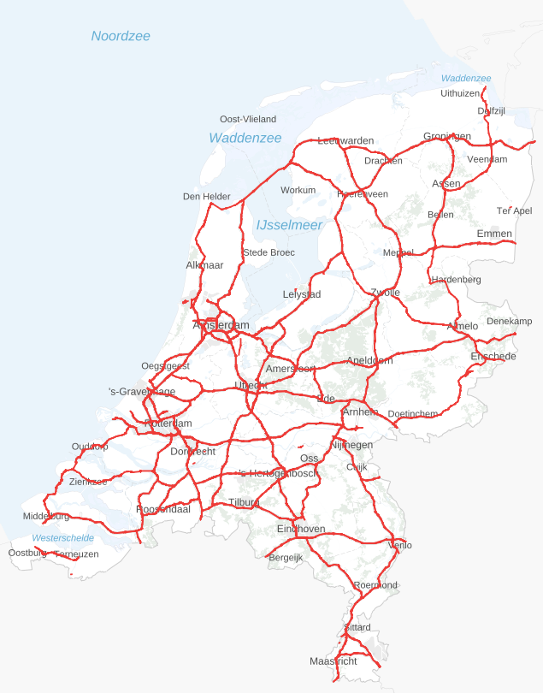
Portfolio
2
8
3
12 11 beweegbare bruggen:
Hooivaartbrug
Eelwerderbrug
Westerwoldsche Aa brug
Scharsterrijnbrug
Eilandbrug
Vlakebrug
Postbrug
Brug Oude Schouw
Brug Spannenburg (bij VKV aquaduct -> buiten portfolio)
Brug Uitwellingerga
Draaibrug Sluiskil
Draaibrug Sas van Gent
1
10
9
4
5
6
7
11
12
Notes:
Uit: Concept Inkoopstrategie - A4 Haaglanden-N14, januari 2021

Slide 8
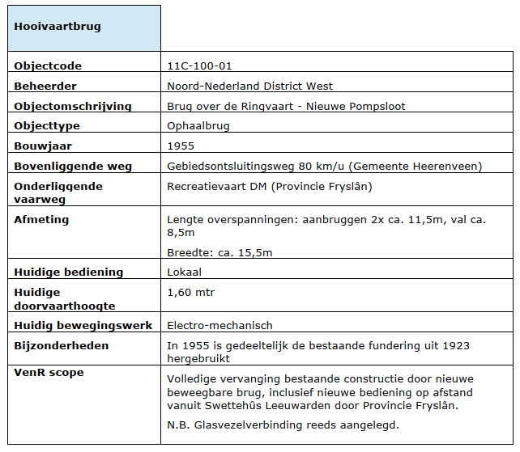
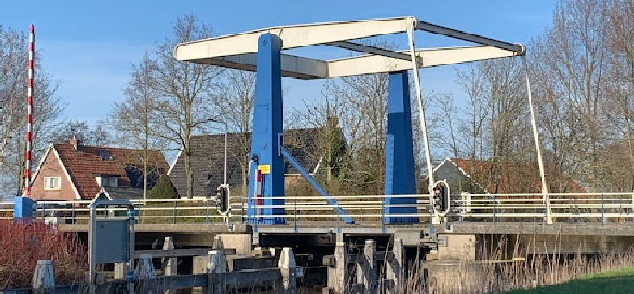
VenR Hooivaartbrug
RWS Informatie

Slide 9
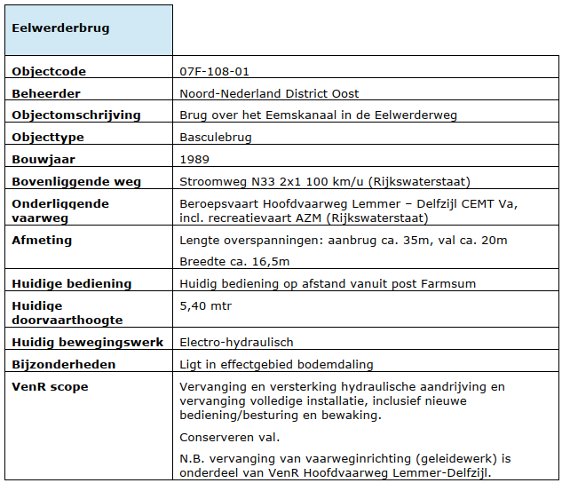
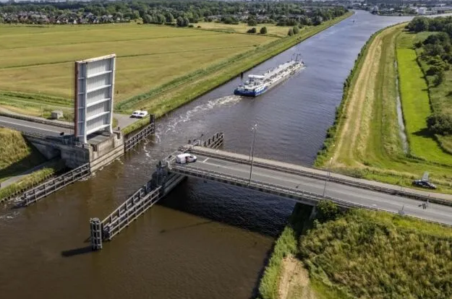
VenR Eelwerderbrug
RWS Informatie

Slide 10
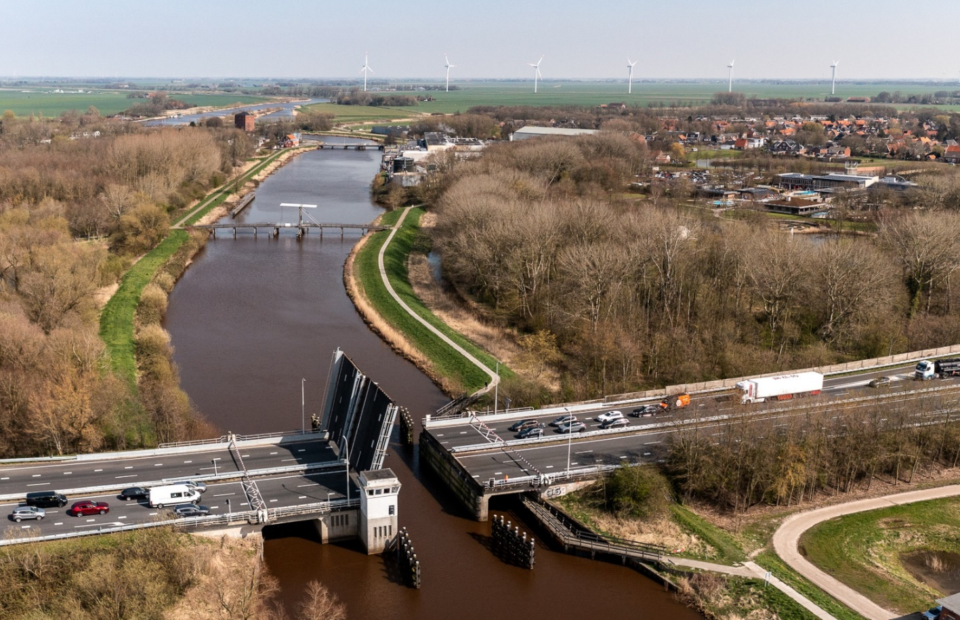
VenR Westerwoldsche Aa
WesterwoldsAa
Objectcode | 08C-103-01/02
Beheerder | Noord-Nederland District Oost
Objectomschrijving | Noordelijke en Zuidelijke brug over de Westerwoldsche Aa
Objecttype | Basculebrug (2x)
Bouwjaar | 1992 (Noord) en 1966 (Zuid)
Bovenliggende weg | Stroomweg A7 2x2 130 km/u (Rijkswaterstaat)
Onderliggende vaarweg | Recreatievaart BZM (Provincie Groningen)
Afmeting | Overspanningen: aanbruggen 12,0m, val 14,24m Breedte:
Huidige bediening | Lokaal op afroep (ca. 30x p/jr)
Huidige doorvaarthoogte | 3,70 mtr
Huidig bewegingswerk | Electro-mechanisch
Bijzonderheden | In 1966 is gehele onderbouw voor beide bruggen gebouwd en gefundeerd op staal
VenR scop | De scope van de planstudie betreft het onderzoeken van de meest kosteneffectieve variant in investeringen en onderhoud voor beide brugvallen opdat de constructieve veiligheid wordt hersteld, de geluidsoverlast wordt opgelost en theoretisch einde levensduur (2047) kan worden bereikt. De volledige installatie dient bij behoud beweegbare brug te worden vervangen, inclusief nieuwe bediening/besturing en bewaking. Bedienvorm (lokaal, bediening op afstand of voorbereid voor bediening op afstand) is afhankelijk van nog op te stellen bedienvisie.
RWS informatie

Slide 11
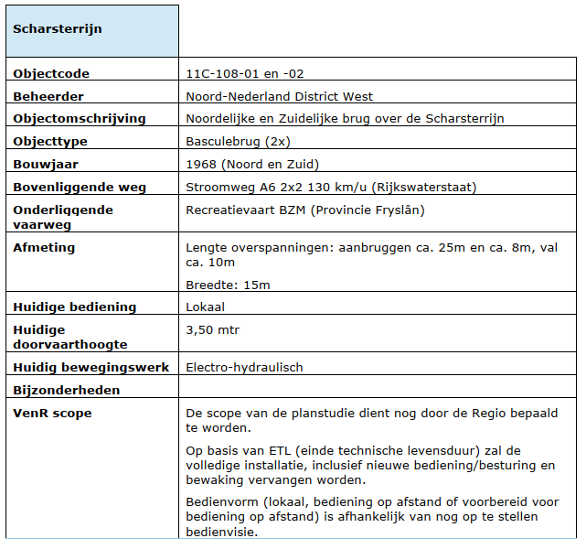
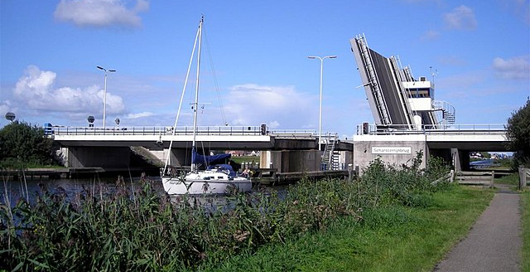
VenR Scharsterrijnbruggen
Rws informatie

Slide 12
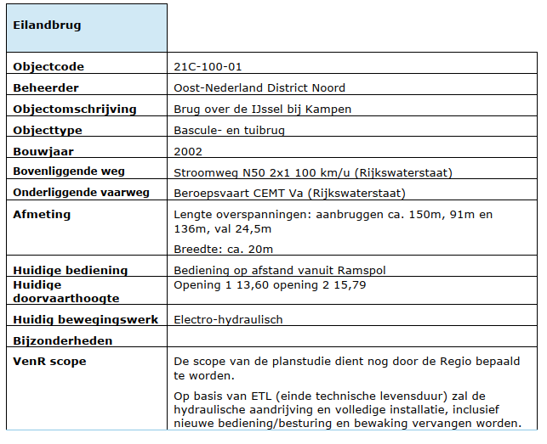
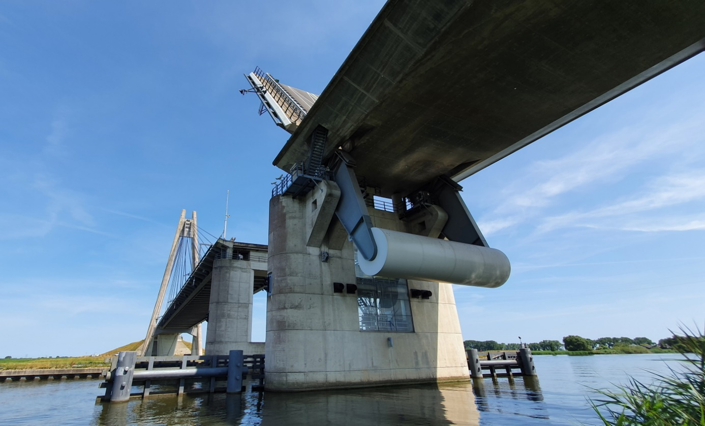
VenR Eilandbrug
Rws informatie

Slide 13
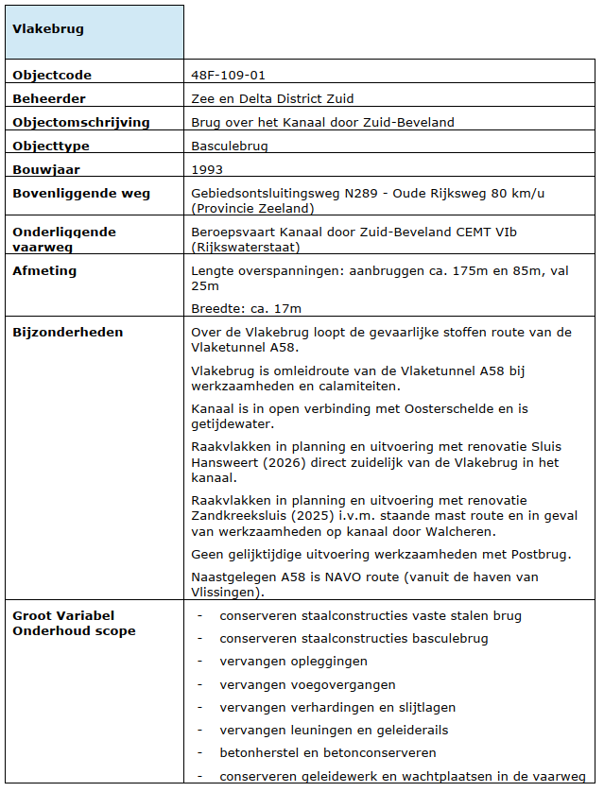
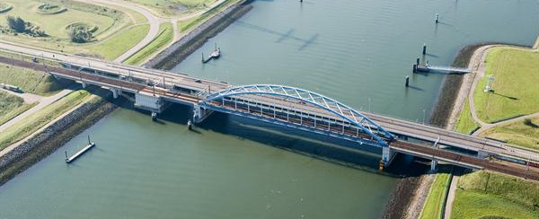
GVO Vlakebrug

Slide 14
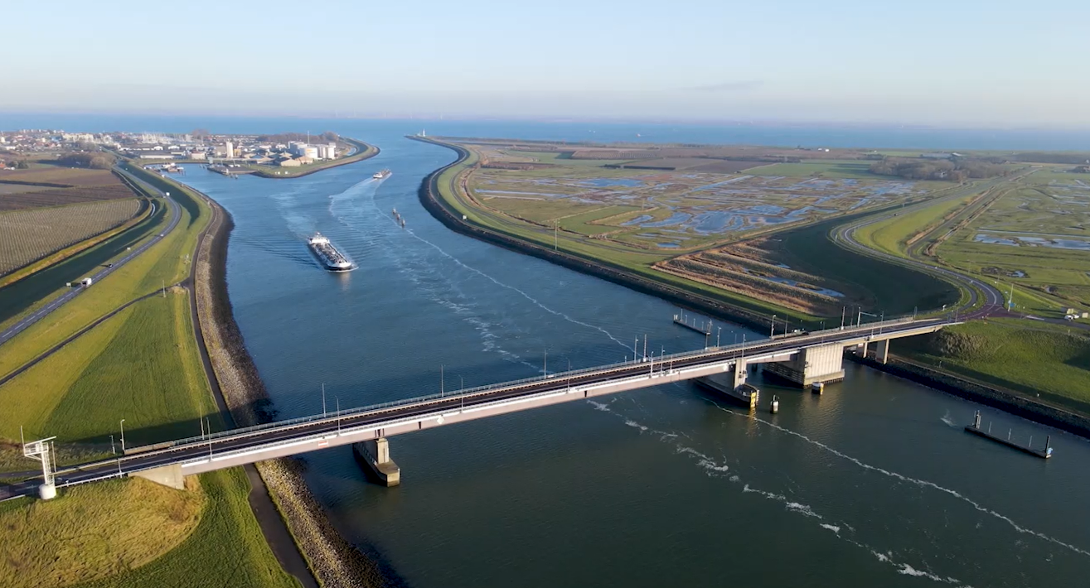
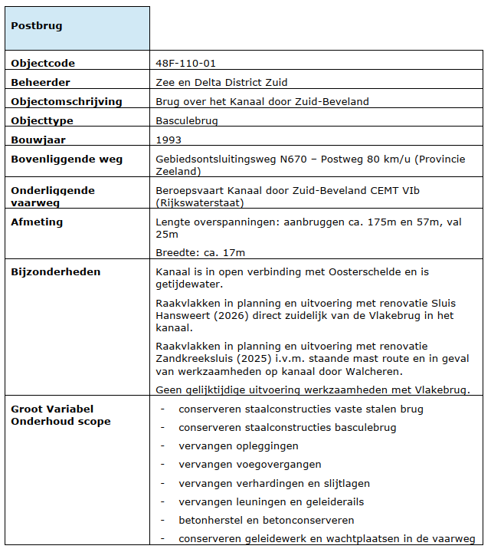
GVO Postbrug

Slide 15
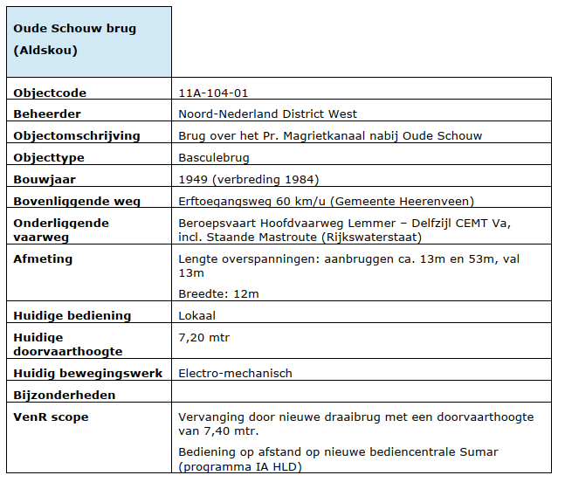
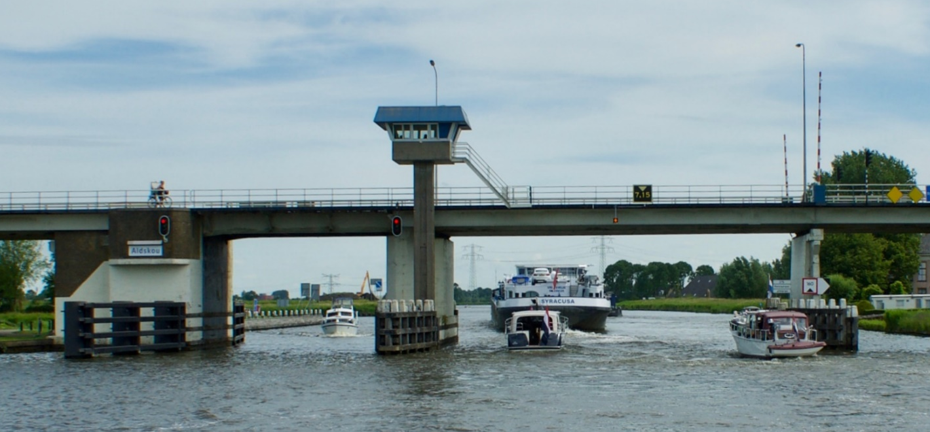
VenR Oude Schouw
Rws informatie

Slide 16
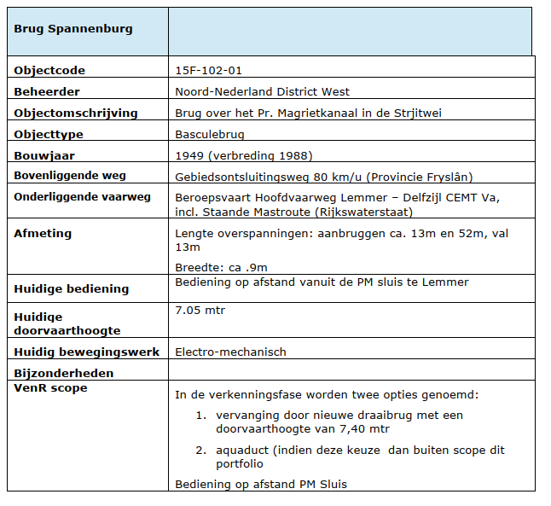
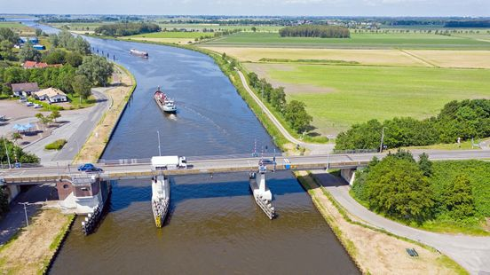
VenR Spannenburg
Rws informatie

Slide 17
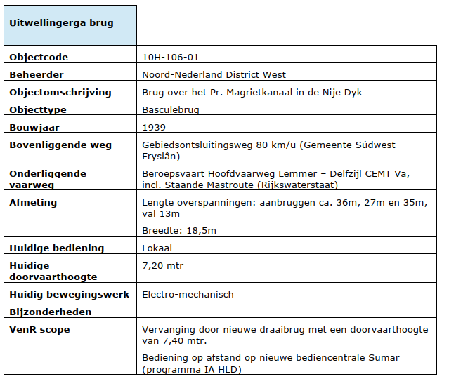
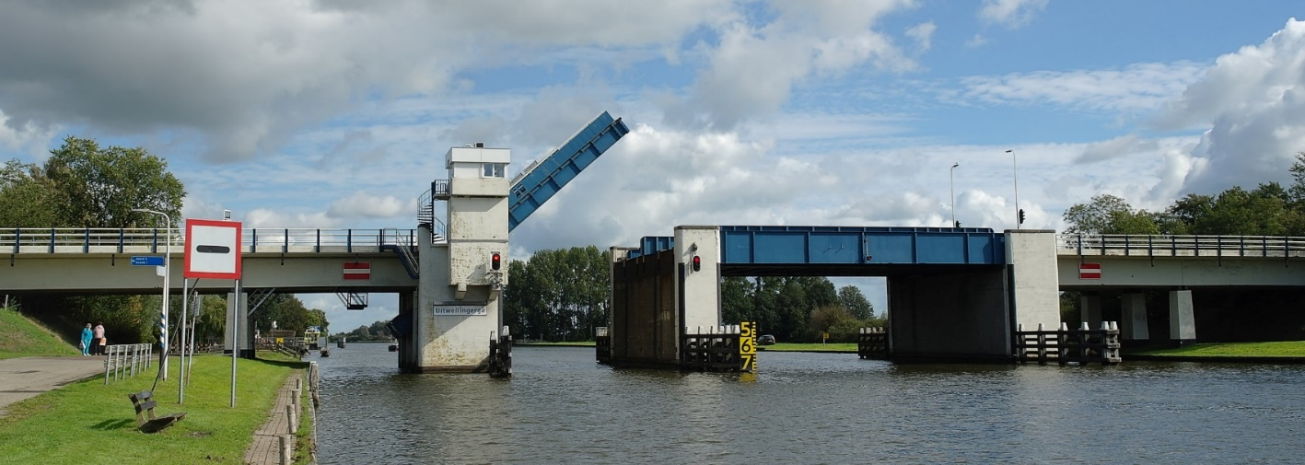
VenR Uitwellingerga
Rws informatie

Slide 18
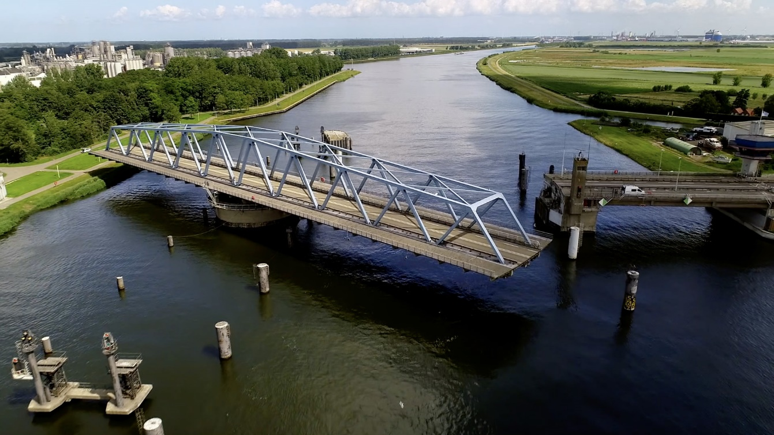
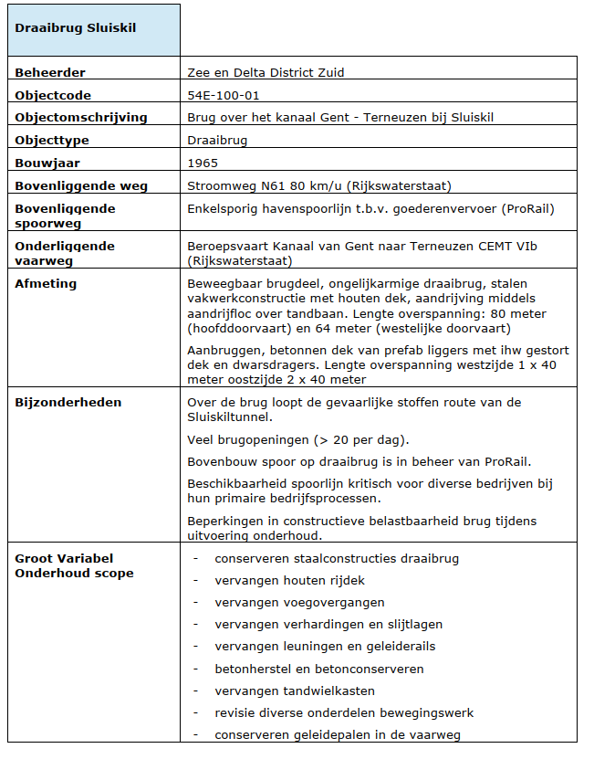
GVO Sluiskil

Slide 19
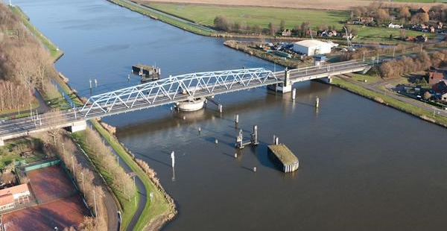
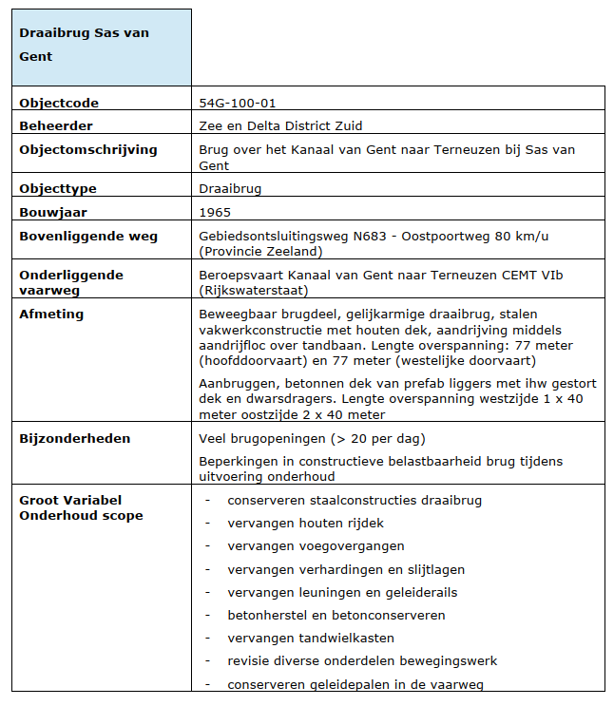
GVO Sas van Gent

